Slide 1

나눔명조
나눔고딕
나눔바른고딕
모두에게
이동의 자유를
ATC
정보통신 | 프로젝트
5조
문은서 :: 윤수화
정성운 :: 허성진
Notes:
정보통신과 프로젝트 5조 허성진, 문은서, 윤수화, 정성운
모두에게 이동의 자유를, ATC 프로젝트 발표 시작하겠습니다.

Slide 2
나눔명조
나눔고딕
나눔바른고딕
개요
소리 인식 | 머신러닝
목차
네비게이션 | HUD
어플 | 서버
H/W
Notes:
개요부터 하드웨어까지 5개 순서로 진행하겠습니다.

Slide 3







개요
나눔명조
나눔고딕
나눔바른고딕
for
[ ATC ]
+
(Audio-Tactile Conversation)
Notes:
청각장애인도 운전을 할 수 있다는 것을 아십니까.
하지만 청각의 도움없이 운전을 하다 보면 경적이나 사이렌 소리를 듣지 못해 다른 운전자들과 오해가 생길 수도 있습니다.
그 뿐만 아니라 시각에 신경이 집중되어 일반 운전자에 비해 더욱 힘이 듭니다.
ATC는 Audio-Tactile Conversation의 약자로, 청각장애인이 상대적으로 시각 촉각이 예민하다는 점을 통해
차량 내부 외부 소리를 시각, 촉각 정보로 변환하여 제공하는 기술입니다.
이를 통해 모두가‘이동의 자유’를 누리는 SmartCity를 만드는 것이 목표입니다.

Slide 4

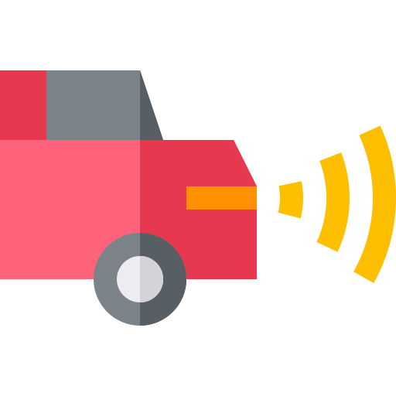





소리인식
나눔명조
나눔고딕
외부소리 감지
나눔바른고딕
머신러닝
TensorFlow
Mfcc
::
::
CNN
Librosa
Notes:
ATC의 핵심기술 중 첫번째인 소리 인식입니다.
마이크를 통해 운전자가 알아야하는 차량 외부의 청각 정보를 분석하여 어떠한 소리인지 구별하는 것이 목표로
딥러닝 프레임워크인 TensorFlow를 기본으로 하여
전력 스펙트럼 변환 라이브러리 MFCC와
소리 분석 라이브러리 Librosa를 활용하여
합성곱신경망 CNN을 구현할 것입니다

Slide 5
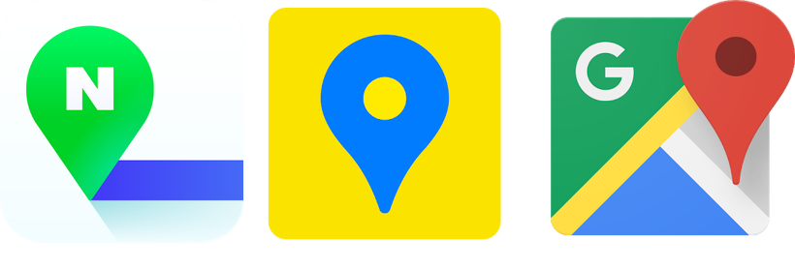
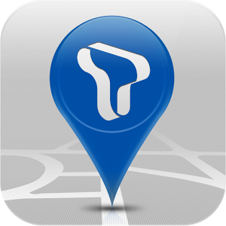

네비게이션
나눔명조
Naver
Kakao
나눔고딕
Google
T Planet
나눔바른고딕
위치 기반 서비스만 제공
(길 안내 정보 X)
다양한 기능 제공
그러나 회전 정보를 따로 제공X
해외기업,
국내 방침상 API에
국내 길안내 기능을 포함X
TurnType() 파라미터를 통해
방향 정보 제공
but
길안내 기능은 하루에 한 건 무료
HUD
HUD
LED
Turn By Turn

Slide 6


어플|서버
나눔명조
나눔고딕
나눔바른고딕
[ App ]
[ Server ]
| 네비게이션 |
| 기록 저장 |
| 서버로 기록 전송 |
| Turn변수, HUD 출력 |

Slide 7

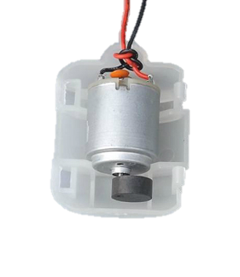

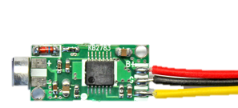
H / W
Rasberry Pi 3 B+
나눔명조
나눔고딕
나눔바른고딕
진동모터
RGB LED
| szh-gnp131 |
| GPIO 사용 |
소형마이크
| KB350 Mic Amp |

Slide 8
끝
나눔명조
나눔고딕
나눔바른고딕
감사합니다
| 5분 안에 했을까요? |

